Slide 1

Le temps
Lundi, 20 avril
Learning objective:
To say at least 2 setences
about which clothes we wear
in different kinds of weather.

Slide 2
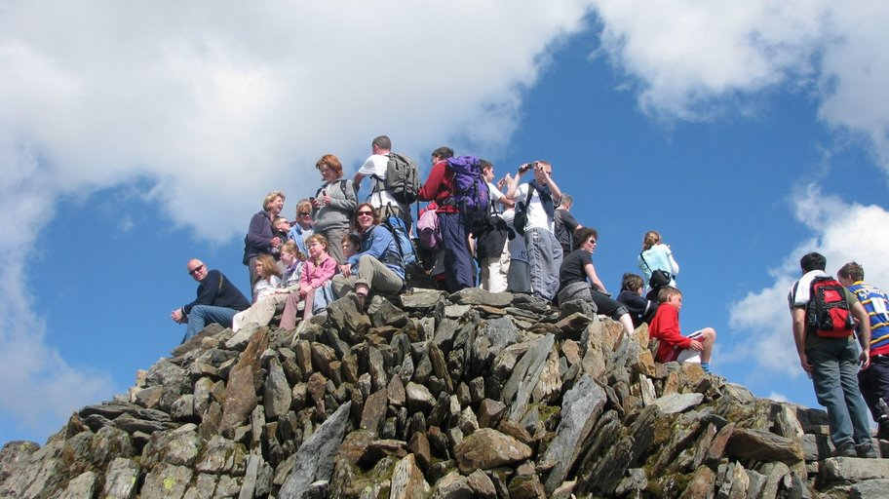
Mes Vacances

Slide 3
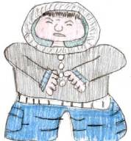
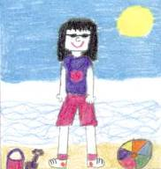
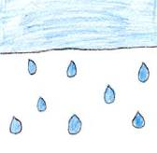
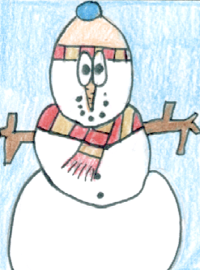

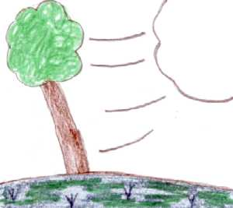
Quel temps fait-il?
Il pleut.
Il fait chaud.
Il fait froid.
Il neige.
Il fait gris.
Il y a du vent.

Slide 4

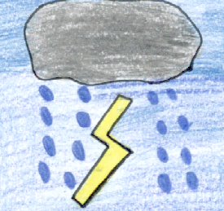

Quel temps fait-il?
Il fait beau.
Il y a un orage.
Il fait du soleil.

Slide 5

Il fait mauvais

Slide 6
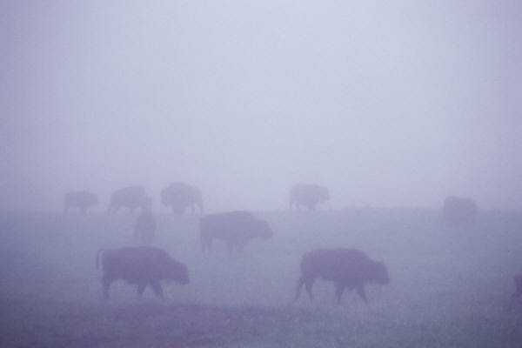
Il y a du brouillard

Slide 7
Vous avez
10
minutes
©CAS 2004

Slide 8
Vous avez
9
minutes
©CAS 2004

Slide 9
Vous avez
8
minutes
©CAS 2004

Slide 10
Vous avez
7
minutes
©CAS 2004

Slide 11
Vous avez
6
minutes
©CAS 2004

Slide 12
Vous avez
5
minutes
©CAS 2004

Slide 13
Vous avez
4
minutes
©CAS 2004

Slide 14
Vous avez
3
minutes
©CAS 2004

Slide 15
Vous avez
2
minutes
©CAS 2004

Slide 16
Vous avez
1
minute
©CAS 2004

Slide 17

Vous avez
1
minute
©CAS 2004

Slide 18
STOP
©CAS 2004

Slide 19
Quel temps fait-il?
Il fait du soleil
Il fait chaud
Il fait froid
Il y a du vent
Il fait beau
Il y a du brouillard
Il y a un orage
Il pleut
Il neige
Il fait gris

Slide 20

Quel temps fait-il à Paris?

Slide 21
Are you psychic?
Complete the sentences saying what you think I wear in different kinds of weather!
1. Quand il fait beau, je porte …
2. Quand il fait chaud, je porte …
3. Quand il pleut, je porte …
4. Quand il neige, je porte …
5. Quand il fait froid, je porte …
6. Quand il fait mauvais, …
Extra!
Add in colours for your clothes (remember where in the sentences colours go and check your book for endings for masculine, feminine and plural).

Slide 22

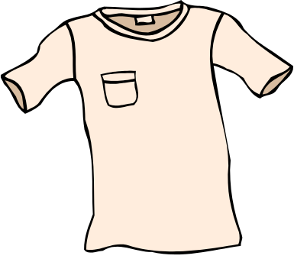
Quand il fait beau …
Je porte ….
Un tee-shirt

Slide 23

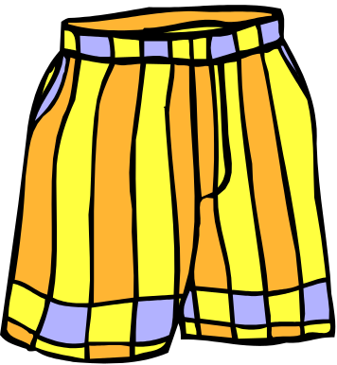
Quand il fait chaud …
Je porte ….
Un short

Slide 24

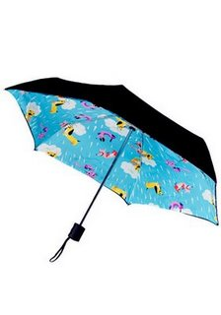
Quand il pleut …
Je porte …
Un parapluie!

Slide 25

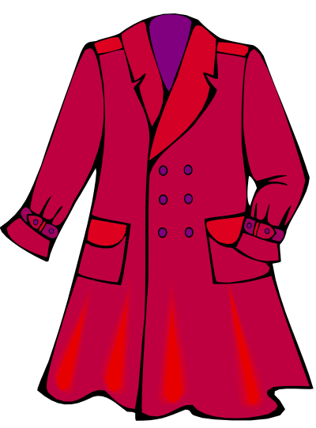
Quand il neige
Je porte ….
un manteau

Slide 26


Quand il fait froid …
Je porte …
Un pull ____

Slide 27


Quand il fait mauvais…
Je reste chez moi!!

Slide 28
Beat the teacher!
Quand…

Slide 31

Bravo la classe!
C’est fantastique !

